Slide 1
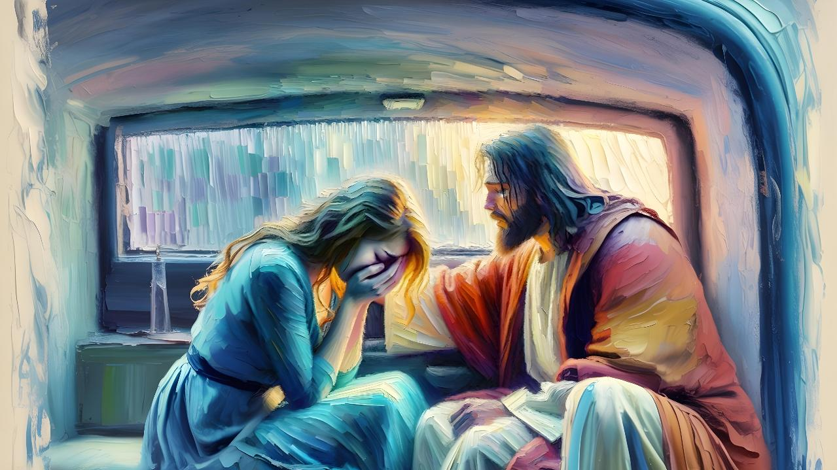
WEYO RICHO GI NG’WONO
Lesson 10 mar Jun 6, 2026

Slide 2
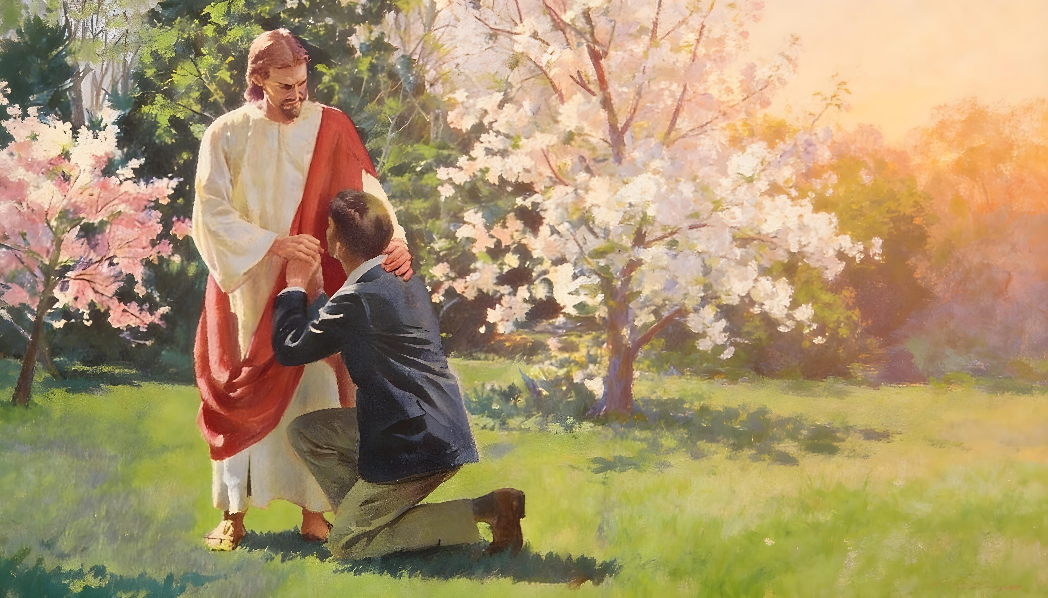
“To ka wafulo richowa, to oweyonwagi, kendo opwodhowa kuom tim duto ma ok odhi kare, nikech en jaadiera, kendo otimo mana gima kare”
(1 Johana 1:9)

Slide 3

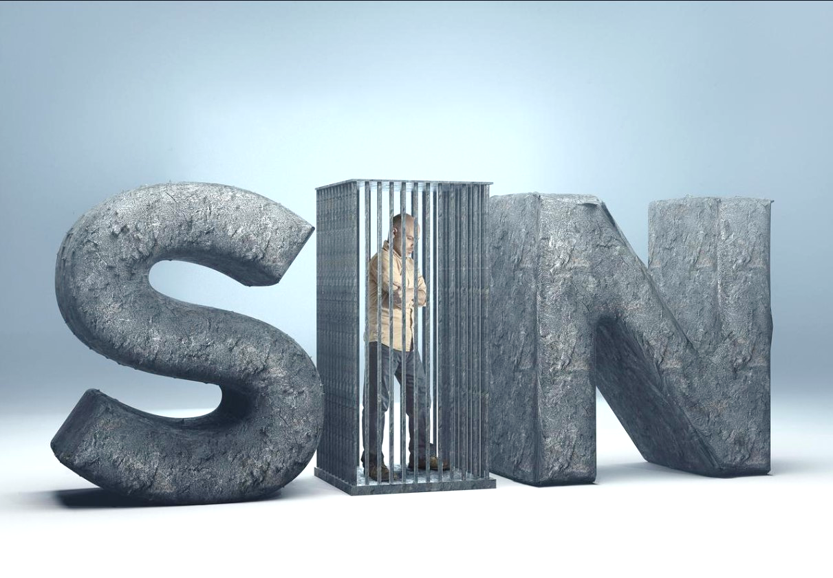
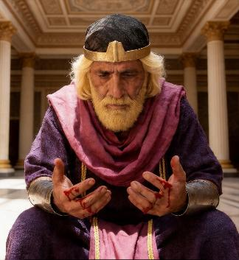
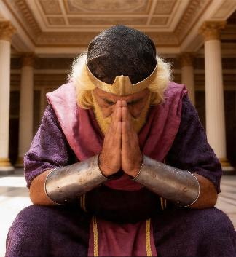






Biblos lando ni “Ji duto oseketho, kendo girem kuom duong’ mar Nyasaye” (Rumi 3:23).
Bende owacho ni ok wanyal geng'o kata golo richowa (Jer. 13:23; 2:22).
To Nyasaye oyie weyonwa richowa. Onge richo maduong’ ahinya kata ma lich ahinya ma Nyasaye ok dwar weyo (Isaya 1:18).
Nitie gimoro achiel kende ma nyaka tim: weyo richo.
Weyo richo:
Deko lokruok
Lokruok madieri
Luong mar loko chuny
Ng’wono:
Ng’wono mar weyo richo
Lep ng’wono

Slide 4

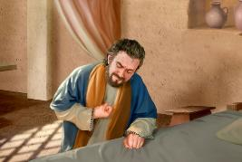
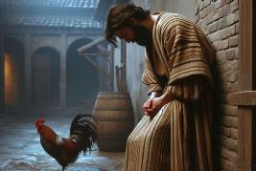
WEYO RICHO

Slide 5

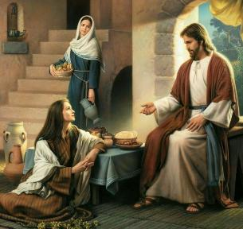
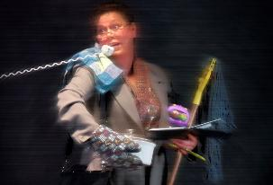

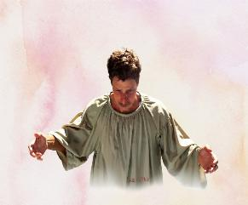
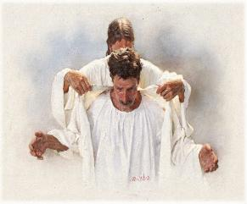
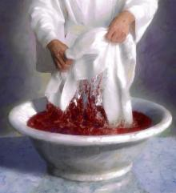
DEKO LOKRUOK
“To Ruoth Yesu nodwoke niya, Maritha, Maritha, iparori kendo ithagori gi weche mang’eny kayiem” (Luka 10:41)
E od Lazaro, Yesu nowuoyo kuom weche madongo, ma dwarore kuom warruok. To Maritha ne ok owinjogi. Nodich. Ne nitie gik mang’eny mane nyaka tim! (Luka 10:40-41).
Mano bende timorenwa. Ka wasetimo richo, kendo Roho Maler luongowa mondo walokre, Satan pong’owa gi tije, parruok, kata gimoro amora ma tamowa paro matut kuom ngimawa mar richo kendo dwaro ng’wono.
To Nyasaye ok wewa. Osiko ka otimo luong mare (Ezek. 33:11). Opimo richowa gi lewni mochido (Isaya 64:6). Ochiwo lokruok: lepwa mochido kar lepe maler (Zek. 3:4), lewni moluoki e remb Yesu (Fweny 7:14).

Slide 6

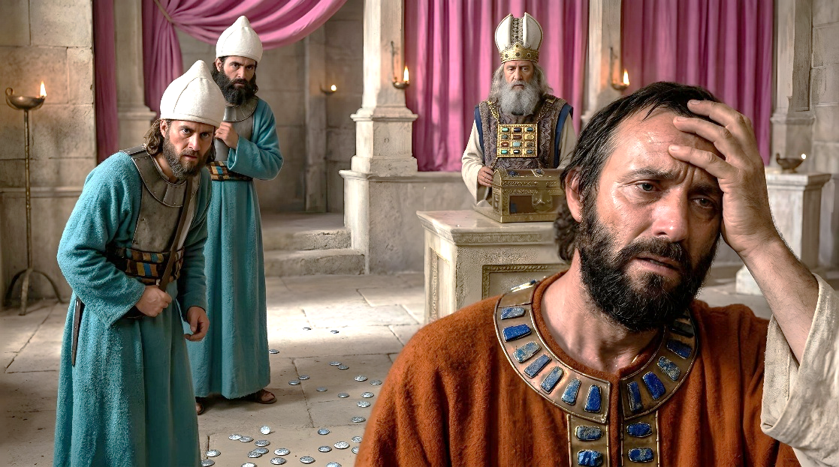
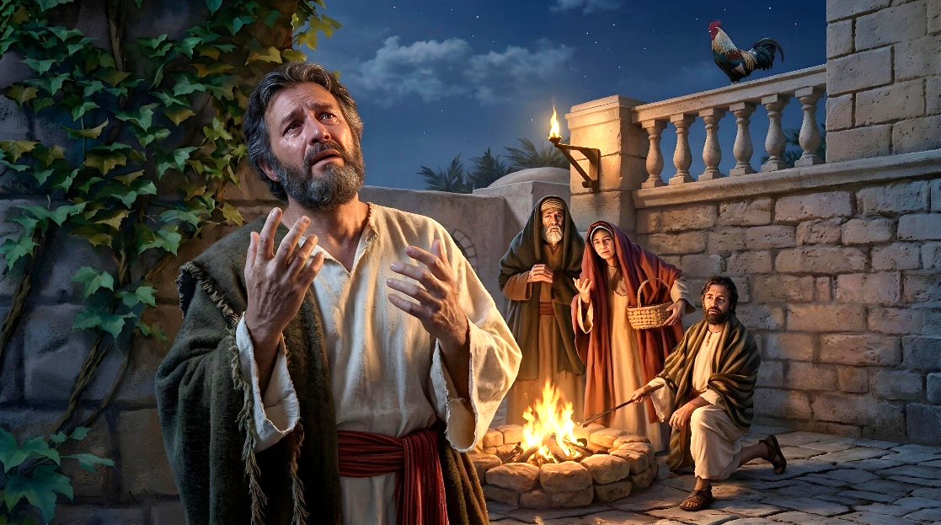
LOKRUOK MADIERI
“Jo-Israel wacho niya, ‘Wadoguru ir Ruoth Nyasaye. Osekidhowa, to kata kamano obiro changowa. Osehinyowa, to donge obiro keto yath e adhondewa?’” (Hosea 6:1)
Lokruok en ang’o? Ere pogruok e kind lokruok madieri gi lokruok mar miriambo? (2 Kor. 7:10)
Ka richo okelo mapiyo gik ma ok dwar, kuyo bedoe. En wichkuot nikech gima ne watimo ne ok odhi maber. Ka dine onge gik maricho mane otimore, dine ok wabedo gi kuyo kuom timbewa. Mae OK en lokruok madieri.
Ka adiera mar timo richo e gima miyo wabedo gi kuyo, kod gombo matut mar yudo ng’wono (kata obedo ni nitie kata onge chandruok ma richono okelo), mano e lokruok madieri.
Ka watimo richo, Roho Maler “kidhowa” kendo “hinyowa” gi kuyo maduong’. Ka wanyiso lokruok madieri, Nyasaye changowa, oweyonwa richowa (Hos. 6:1).

Slide 7

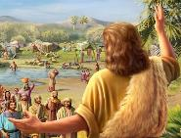
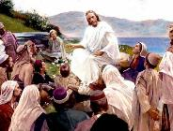
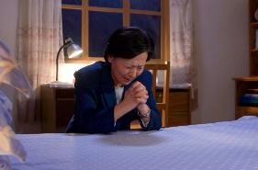
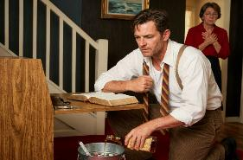
LUONG MAR LOKO CHUNY
“Mano omiyo, lokreuru uduog ir Nyasaye, mondo richou oruchi.” (Joote 3:19)
Johana Jabatiso kod Yesu ne ochako tijgi gi wach machalre: “Lokuru chunyu” (Math. 3:1-2; 4:17).
Ang’o momiyo loko chuny en gima duong’? Nikech ka oonge to ng’wono ne richo be onge (Joote 2:38; 3:19). Ere kaka gini timore?
Nikech berne, Nyasaye luongowa mondo walokre (Rumi 2:4)
Wadwoko luongne
Gi kuyo maduong’ nikech richo ma wasetimo
Gi ng’ado wach madieri mar weyo richo
Nyasaye weyonwa richowa nikech remo ma Yesu nochuero e msalaba (Kol. 1:13-14)
Ng’e ni lokruok mar chuny kod yudo ng’wono onego oterwa kinde duto e lokruok mar ngimawa; e lokruok paro ni wawe timo richo (Joh. 5:14).

Slide 8

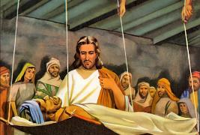
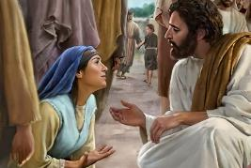
NG’WONO

Slide 9

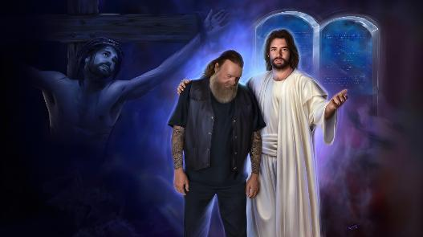
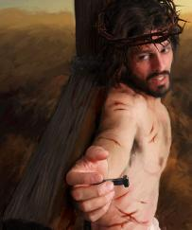

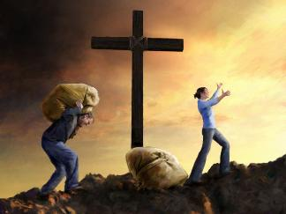
NG’WONO MAR WEYO RICHO
“A Ruoth Nyasaye rit singruokni, mondo iwena richona, nikech ging’eny ahinya” (Zaburi 25:11)
Onge gima chuno Nyasaye mondo ong’wonnwa. Onge gima wanyalo timo mondo wabedi mowinjore yudo ng’wono ma kamano. Nyasaye weyonwa richo kuom ng’wono; kuom herane ma onge rapim. Oweyo ne ji richo nikech “ober kendo ong’wpno ni ji, bende onyiso herane mogudho” (Zaburi 86:5; ne Wuok 34:6-7).
Herane nomiyo ochiwore owuon e msalaba, kendo chulo gowi mar richo ma ok wanyal chulo (Efes. 2:4-5).
Ka wakelo richowa e tiend msalaba, Yesu ketowa thuolo kuom ting’ ma turowa (Hib. 12:1-2)

Slide 10
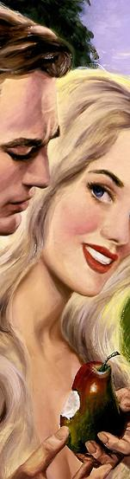
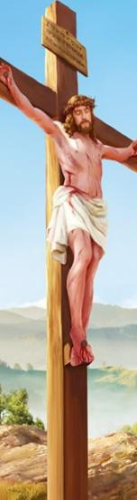
NG’WONO MAR WEYO RICHO
“A Ruoth Nyasaye rit singruokni, mondo iwena richona, nikech ging’eny ahinya” (Zaburi 25:11)
Tudruok mane manie kind richo kod ng’wono?
TUDRUOK E KIND RICHO KOD NG’WONO
Rumi 5:8
Rumi 5:20
Rumi 5:21
Rumi 6:23
“Kristo nothonwa”
“kane pod wan joricho”
“kama rico nomedoree”
“ng’wono nomedoree”
“richo nolocho kamiyo ji duto tho”
“ng’wono olochi… miyogi ngima ma nyaka chieng’”
“Misach richo en tho”
“misach Nyasaye en ngima mochwere”

Slide 11
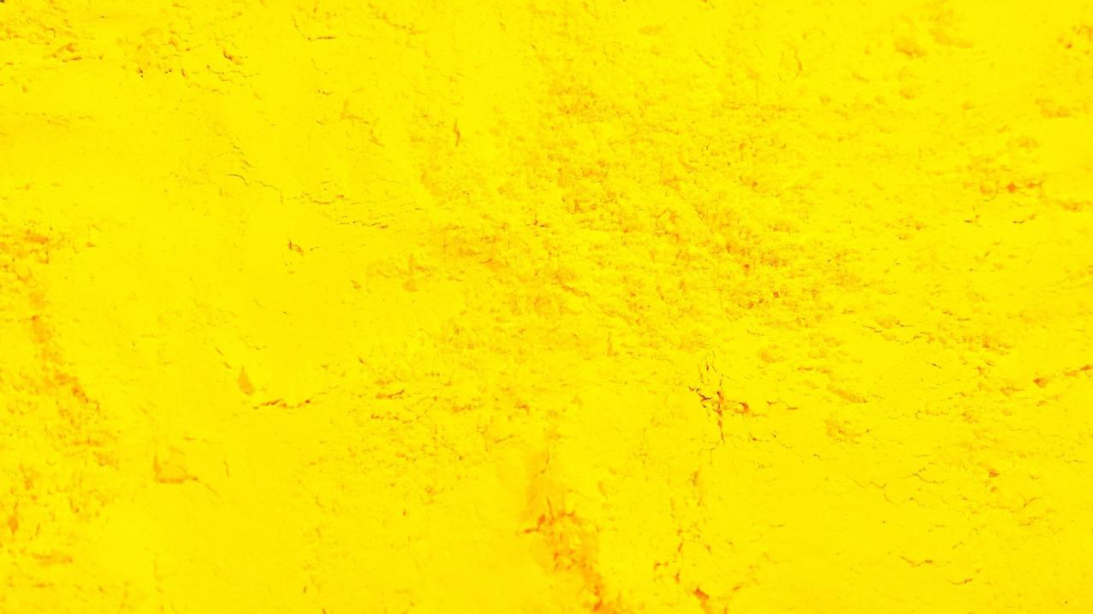
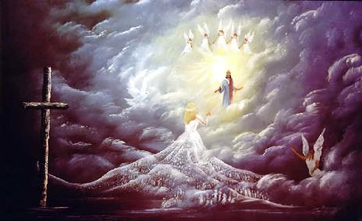
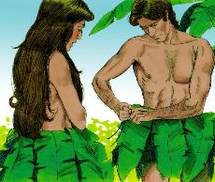
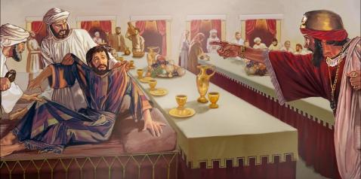
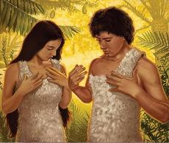
LEP NG’WONO
“mi nowachone ni, Omera, ere kaka idonjo ka, to ionge gi law kisera?’ To dho ng’atno nomoko. ” (Mathayo 22:12)
Kanisa mar Nyasaye—kendo kuom mano, ng’ato ka ng’ato kuom jokanyo mage—orwakore gi “nanga maber mapichni kendo maler” kendo “maonge chilo kata jowruok kata gimoro amora ma kamano” (Fweny 19:8; Efes. 5:27).
Nanga maberno ochung kar “tim makare mar jo-Nyasaye” (Fweny 19:8b). To tim makareni ok en margi giwegi; osemigi gi Kristo (Fweny 7:14).
Ka Adam gi Hawa notimo richo, ne giumo dug-gi gi tijegi giwegi. To pod ne ginenore ni gin duk e nyim Nyasaye (Chakruok 3:7-10). Lewni mane Nyasaye oruakogigo ne gin ranyisi mar “lep kisera” ma Kristo miyowa: timne makare ma luoko richowa (Chakruok 3:21; Zab. 51:7-10).
Onge ng’at ma biro dhi e polo ka oonge gi lawno (Math. 22:1-14).

Slide 12
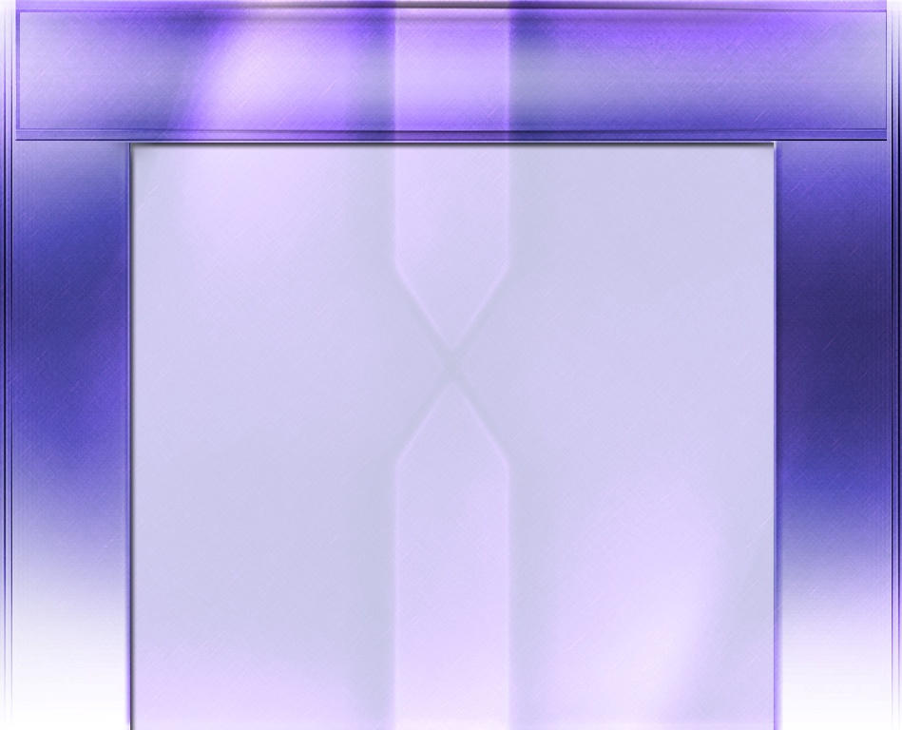
“Ng’at ma dhi bedo nyathi Nyasaye nyaka yud adier ni lokruok kod ng’wono yudore mana kokalo kuom misango mar Kristo kende. Ka en gi adier kuom wachni, jaricho nyaka ket teko ma luwore gi tich ma otimne, kendo gi kwayo ma ok ol nyaka okwa e kom mar ng’wono, mondo teko mar Nyasaye ma loko gik manyien obi e chunye. Kristo ng’wono mana ne ng’at moloko chunye, to ng’at ma oweyone richone, omiye oloko chunye mokwongo. Chenrono oromo chuth, kendo tim makare ma nyaka chieng’ mar Kristo oket e kwan mar ng’ato ka ng’ato ma oyie. Law ma nengone tek kendo maonge chilo, ma olosi e kar twang’o lewni e polo, oseik ne jaricho moloko chunye kendo moyie.”
EGW (Selected Messages, vol. 1, p. 393)

